Slide 1
La Direction de la Gestion hydrologique intégrée (DO223)
Services disponibles

Slide 2
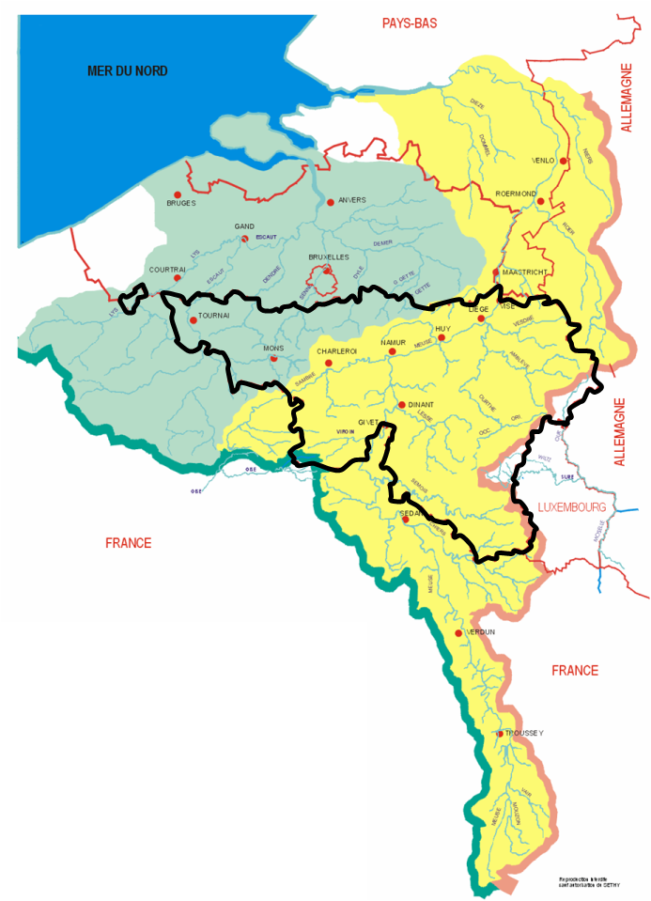
La Direction de la Gestion hydrologique intégrée (DO223)
  Hydrologie opérationnelle :
      observations
      prévisions
      diffusion
  Gestion des eaux des voies hydrauliques :
    régulation des eaux
    Perex 4.0
  Navigabilité :
      bathymétrie
      planification et contrôle des dragages
  Expertise :
      campagnes de mesures hydrologiques
      lutte contre les inondations
      impacts du changement climatique
      inspections subaquatiques et géophysiques
  Spécificités:
gestion de crise hydrologique sur tout le réseau hydrographique wallon
coopération et réprésentation hydrologique transrégionale & internationale
possibilité de prestations externes

Slide 3
1. Hydrologie opérationnelle : services proposés
Observations :
  fourniture en temps réel ou différé de niveaux d’eau, de débits et de précipitations
  fourniture de données statistiques
  expertise en matière de télétransmission et de gestion de base de données
  installation de stations provisoires (télémesurées ou non)
  campagnes de mesures spécifiques: mesures de débits, de vitesses…
  traitements divers: statistiques…
Prévisions :
  fourniture de prévisions automatiques ou à la demande (permanence h24) à court ou moyen terme suivant la taille du bassin versant concerné
Diffusion :
  transmission d’alertes et d’alarmes hydrologiques
  bulletins
  données et prévisions diverses

Slide 4
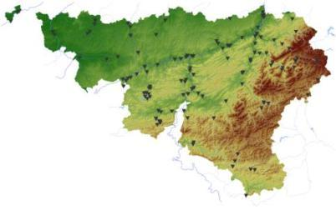
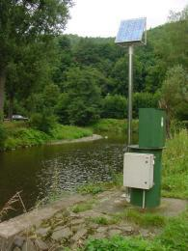
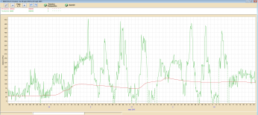
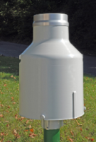
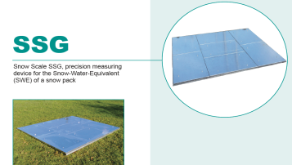
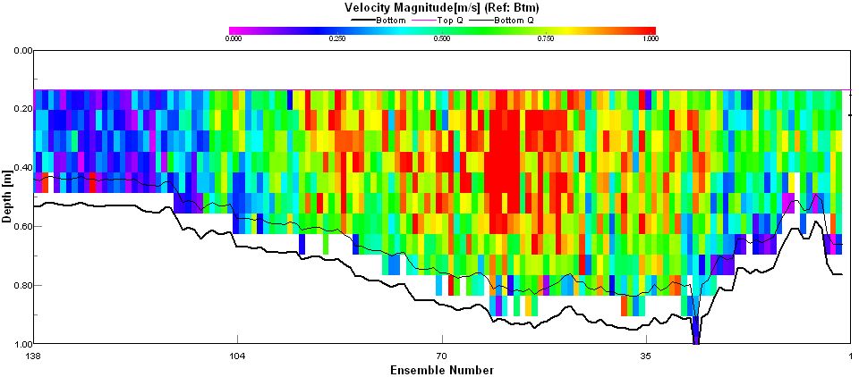
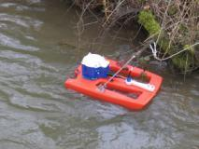
Observations (réseau propriétaire)
Niveaux d’eau
Précipitations
Base de données hydrologiques 5’
Temps réel
Historique
Statistiques
Débits

Slide 5
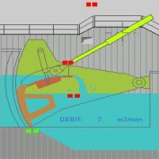
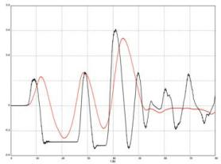
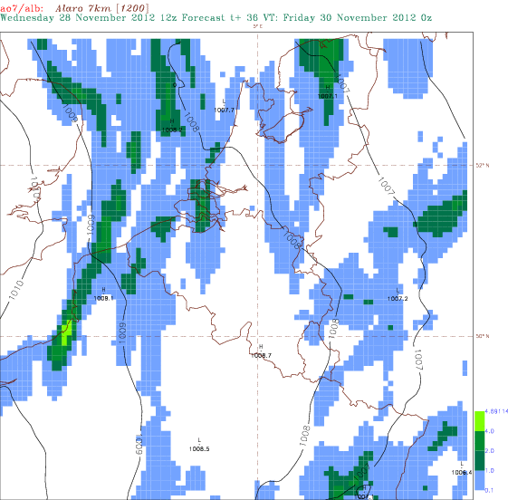
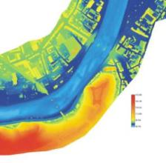

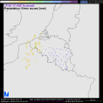
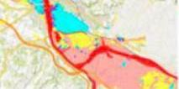

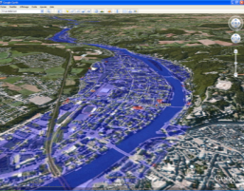
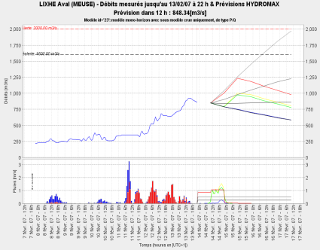
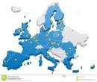

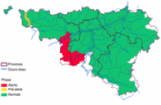
Prévisions des crues
Télémétrie des ouvrages d’art hydrauliques
Lois de gestion des ouvrages
Prédictions d’ensemble
NWP
Scénarios
DGO3
MNT
Modèles déterministes 1D ou 2D
Nowcasting
Prévisions météos
Prévisions des zones d’inondations
Base de données Prévisions de débits
Base de données hydrologiques
ALARMES ET PREVISIONS HYDROLOGIQUES
Modèles de prévisions de débits stochastiques
CRISE

Slide 6

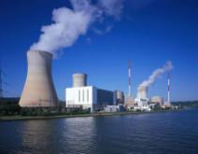
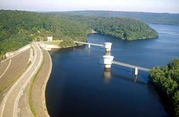
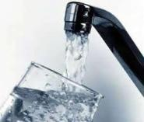
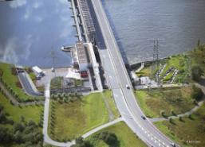
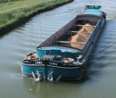

Diffusion
Diffusion automatique de données
Diffusion de données spécifiques récurrentes
Diffusion de données à la demande
Base de données hydrologiques
Diffusion automatique de prévisions
Partenaires
Base de données prévisions
Infocrue
Centre de crise
Services de secours
ALARMES ET PREVISIONS HYDROLOGIQUES VALIDEES
Base de données cartographiques
Grand public
Infocrue-Web

Slide 7
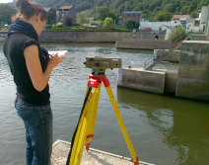
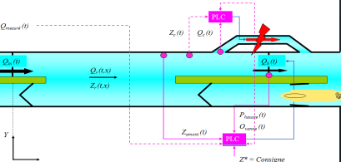
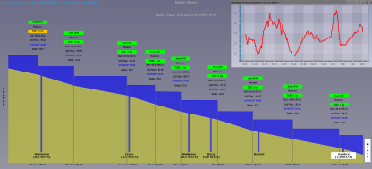
2. Gestion des eaux : services proposés
Contrôle-qualité des capteurs d’ouvrages de régulation (barrages, écluses, pompes…) :
  mesures topographiques (1)
  géoréférencement (1)
  étalonnage de capteurs (1)
  contrôle des débits et vitesses
  supervision et détection d’anomalies
Régulation d’ouvrages interdépendants (2) :
  développement de simulateurs et de lois de commande pour une gestion locale ou globale
  programmation d’automates et tests in situ
  déploiement d’interfaces de supervision (web-service)
  procédures de fonctionnement en modes normaux, dégradés ou de crise
  (1) missions effectuées par le personnel DO223 avec un appui externe pour les tâches routinières
  (2) missions majoritairement externalisées

Slide 8
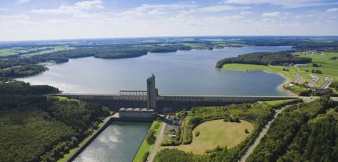
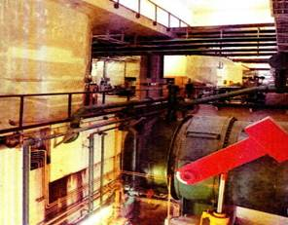
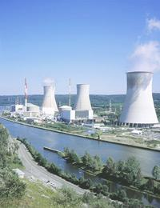
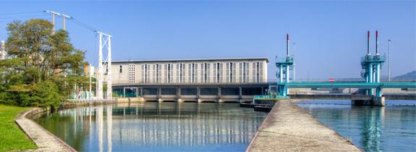
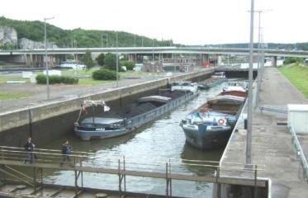
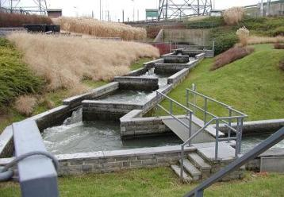
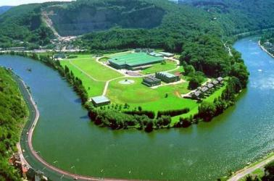
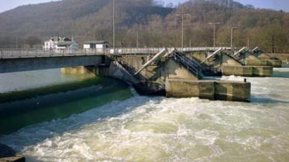
Ouvrages de régulation en Wallonie
Centrales nucléaires
Stations de pompage
Réservoirs
Centrales hydroélectriques
Ecluses
Barrages au fil de l’eau
Prises d’eau potable
Migration des poissons

Slide 9
3. Navigabilité : services proposés
Contrôle des niveaux en temps réel et diffusion de données
Détermination des limites de navigabilité: tirants d’eau, d’air, passe navigable…
Campagnes de mesures bathymétriques par sonar multifaisceaux (1)
Traitement de données bathymétriques
Planification des campagnes de dragages
Contrôle des dragages
Mise à disposition de web-service pour le suivi des campagnes bathymétriques (1)
  (1) missions externalisées

Slide 10
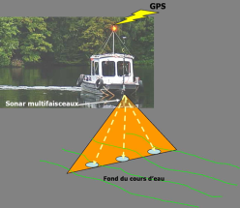
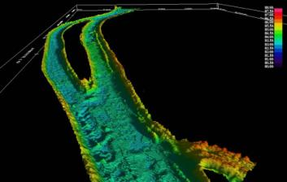
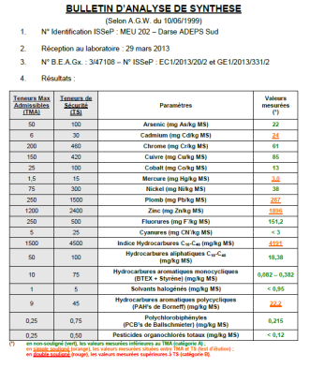

Planification des dragages
Bathymétrie
Planification
Analyse des sédiments (DO222)
Localisation
Volumes
Filières de traitement et de valorisation

Slide 11
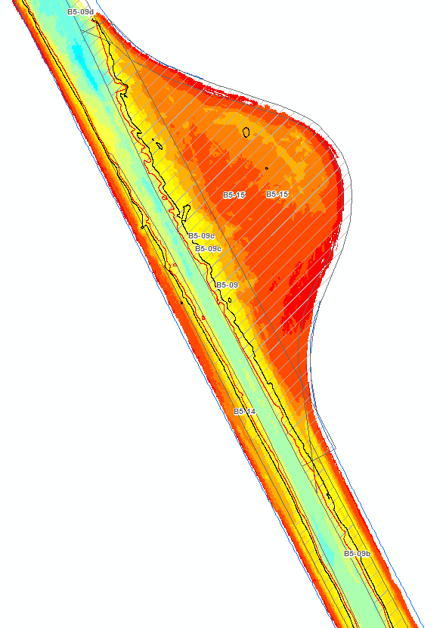
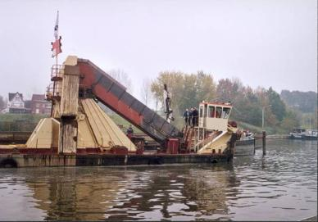
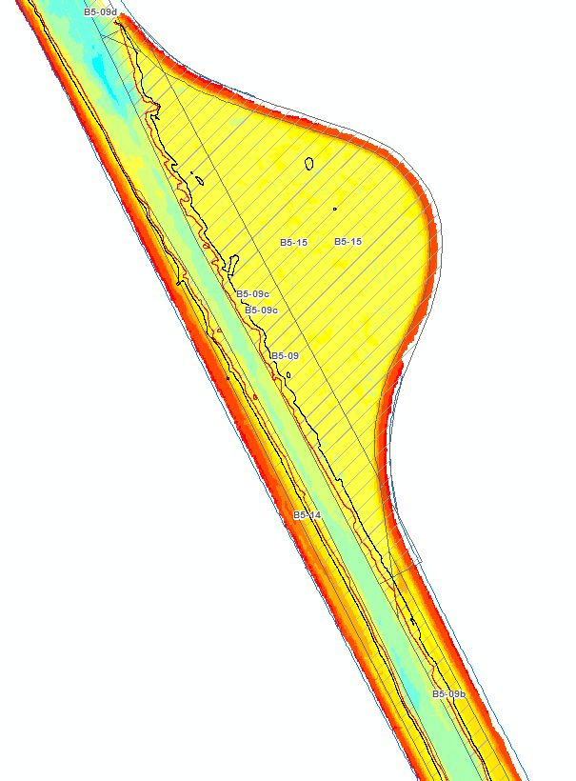
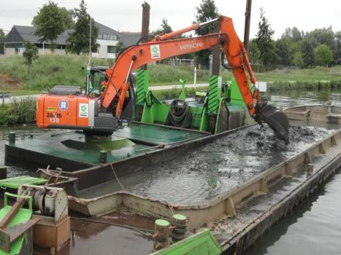
Contrôle des dragages
Travaux de dragages d’entretien
Outsurvey
Insurvey
Contrôle de l’exécution des travaux et des volumes admis en payement

Slide 12
4. Expertise : services proposés (liste non exhaustive)
Etudes de déploiement d’un réseau de télémesure hydrométéorologique
Etude de mise en place d’un service d’alertes aux crues ou étiages
Campagnes de mesures hydrologiques
Traitement de données hydrologiques
Etudes de protection contre les inondations (1)
Détermination des aléas d’inondations (naturelles ou artificielles) et des risques (1)
Impacts hydrologiques du changement climatique (1)
Inspections et mesures géophysiques subaquatiques (2) :
  sonar multifaisceux, monofaisceau, side scan, sectoriel, imager
  sismique réfraction, géoélectricité, magnétométrie
  R.O.V
Inspections et mesures géophysiques depuis un bateau (2) :
  imagerie
  lidar
Inspections au sol (2) :
  géoradar
Mise en place d’outils de gestion de données cartographiques (web-service) (2)
  (1) missions partiellement externalisées
  (2) missions majoritairement externalisées

Slide 13
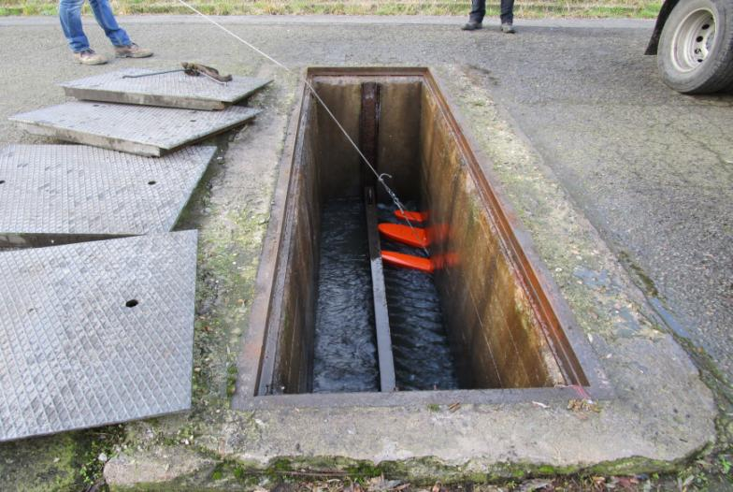
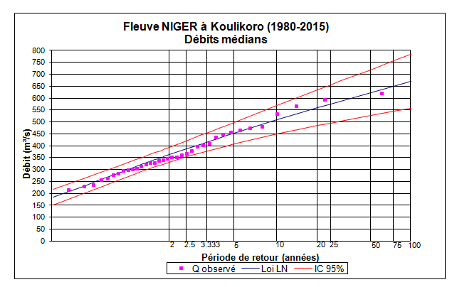
Campagnes de mesures hydrologiques et traitement de données

Slide 14
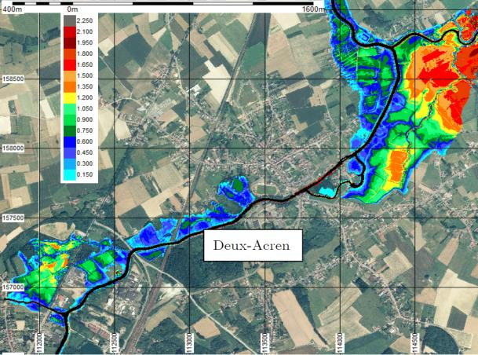
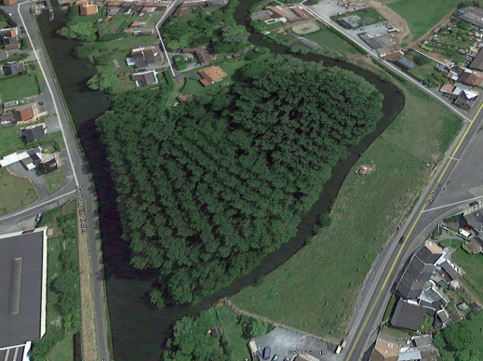
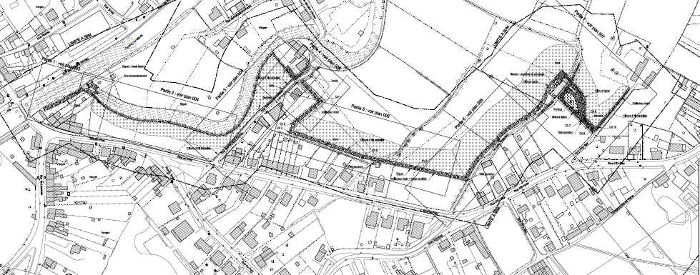
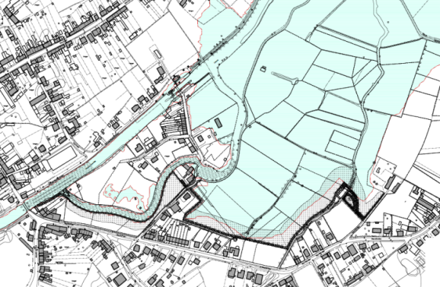
Prévention des inondations naturelles
Exemple: digue de protection à Deux-Acren sur la Dendre

Slide 15
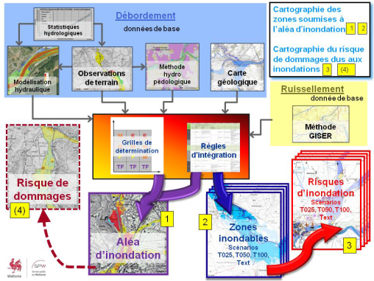
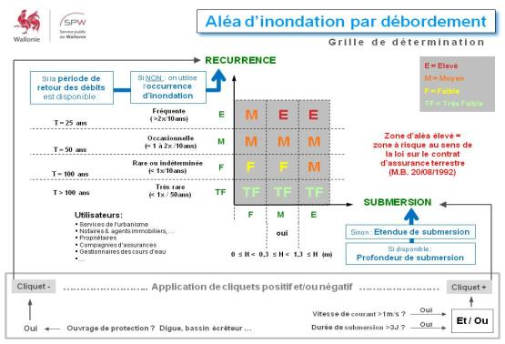
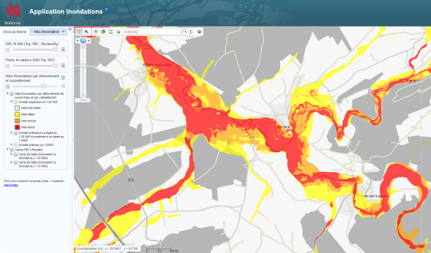

Prévention des inondations naturelles
PLANS D’ACTIONS A L’ECHELLE DES BASSINS
Carte de l’aléa d’inondations
Carte des risques d’inondations

Slide 16




Impacts du changement climatique
MODIFICATION DU REGIME HYDROLOGIQUE

Slide 17



Prévention des risques accidentels
Scénarios de dysfonctionnement des barrages réservoirs
Vidange rapide
Rupture de conduite forcée
Effacement progressif partiel ou complet de l’ouvrage
Modèles 2D intégrés sur la hauteur
Effacement immédiat partiel ou complet de l’ouvrage
Effacement combiné de plusieurs ouvrages successifs ou sur le même bassin
PLANS D’URGENCE
Simulations des niveaux, emprises et temps d’arrivée

Slide 18





Inspections subaquatiques
Bathymétrie 2D / 3D
Affouillements par ressaut
Détection d’effondrements et de cavités dans les berges ou les quais
Contrôles de travaux

Slide 19




Inspections subaquatiques
Imagerie sonar au fil de l’eau
Effondrements
Epaves
Affleurements rocheux

Slide 20

Inspections subaquatiques
Imagerie sonar au fil de l’eau
Suivi de renforcement de berges

Slide 21


Inspections subaquatiques
Imagerie sonar ponctuelle
Contrôles d’infrastructures
Détection de fissures ou cavités
Contrôle d’envasement de prises d’eau

Slide 22

Approfondissements et terrassements
Sismique réfraction
Indication de la compacité du terrain

Slide 23


Approfondissements et terrassements
Géoélectricité
Indication de la porosité du terrain

Slide 24

Approfondissements et terrassements
Magnétométrie
Signature d’objets métalliques
Indication de la masse

Slide 25





Inspections subaquatiques
Vidéo
Câble
Inspection de parements et des organes de grands barrages
Balise lestée
Balise de positionnemment
ROV
Robot télécommandé
Pas de vidange du lac
Vue en temps réel par le gestionnaire
Pas de contraintes de durée et de profondeur
Position précise du ROV en temps réel
Images géopositionnées enregistrées

Slide 26



Géophysique terrestre
Radar 3D
Détection de cavités sous des routes longeant les quais

Slide 27

Images des rives
Caméras géoréférencées
GPS
Inspection
Caméra latérale avant
Historique
Recensement

Slide 28

Imagerie laser
Lidar
Contrôle tirant d’air

Slide 29



Photogrammétrie par drone (tests)

Slide 30

Photogrammétrie par drones (tests)
Topo lit majeur

Slide 31


Photogrammétrie par drones (tests)
Inspection
Longueur: 5,22 m
Largeur: 1,59 m
Surface 3D : 14,29 m²
Volume : 0,243 m³

Slide 32

Outil de gestion
Système d’informations géographiques

Slide 33

Outil de gestion
Système d’informations géographiques

Slide 34
Ressources :
22 agents dont
  10 niveaux A, chefs de projet dont 4 faisant partie du rôle de garde
  6 techniciens itinérants
  2 techniciens centralisés
  4 administratifs
un atelier à Floreffe
matériel disponible:
  sondes de mesures statiques : niveaux, pluviomètres…
  sondes de mesures dynamiques: ADCP (vitesses, débits), moulinets…
  matériel topographique
  14 véhicules dont 2 tout terrain et deux camionnettes équipées pour les mesures de crue
  un zodiac
ressources externes (marchés de maintenance):
  télémétrie et base de données
  topographie sur cours d’eau
  bathymétrie et géophysique
  simulation de régulation des eaux et programmation d’automates

Slide 35

CONTACT
Service public de Wallonie
Direction générale opérationnelle Mobilité et Voies hydrauliques
Direction de la Gestion hydrologique intégrée
Boulevard du Nord, 8
B-5000 NAMUR
BELGIQUE
Tél: +32 81 77 29 83
philippe.dierickx@spw.wallonie.be

